Slide 1







Bài 8: Làm trang web bán hàng bằng Wordpress
Nhóm tín chỉ: 04
Sinh viên thực hiện:
Nguyễn Thị Thu Hường B18DCCN290
Phạm Văn Trường B18DCCN680

Slide 2


01
Giới thiệu
Làm trang web bán hàng bằng Wordpress
02
Nội dung

Slide 3
01
Giới thiệu

Slide 4




Giới thiệu
1
Trang web bán hàng online là gì?
Giới thiệu
2
Tại sao phải làm web bán hàng?

Slide 5
Giới thiệu
Trang web bán hàng online
Là website nơi trưng bày và diễn ra các hoạt động mua bán trực tuyến
Mục đích: Phục vụ quy trình của hoạt động mua bán hàng hóa hay cung cấp dịch vụ

Slide 6
Giới thiệu
Tại sao phải làm trang web bán hàng
Thu hút thêm nhiều khách hàng
Đẩy mạnh bán hàng mọi lúc mọi nơi
Giảm chi phí kinh doanh

Slide 7
02
Làm trang web bán hàng bằng Wordpress

Slide 8
Làm trang web bán hàng bằng Wordpress
Bước 3
Bước 1
Cài đặt trang Web
Cài đặt theme
Trình tự
Các bước thực thiện
Bước 2
Bước 4
Đăng sản phẩm, bổ sung cho trang Web thêm sinh động
Cài đặt Plugin

Slide 9
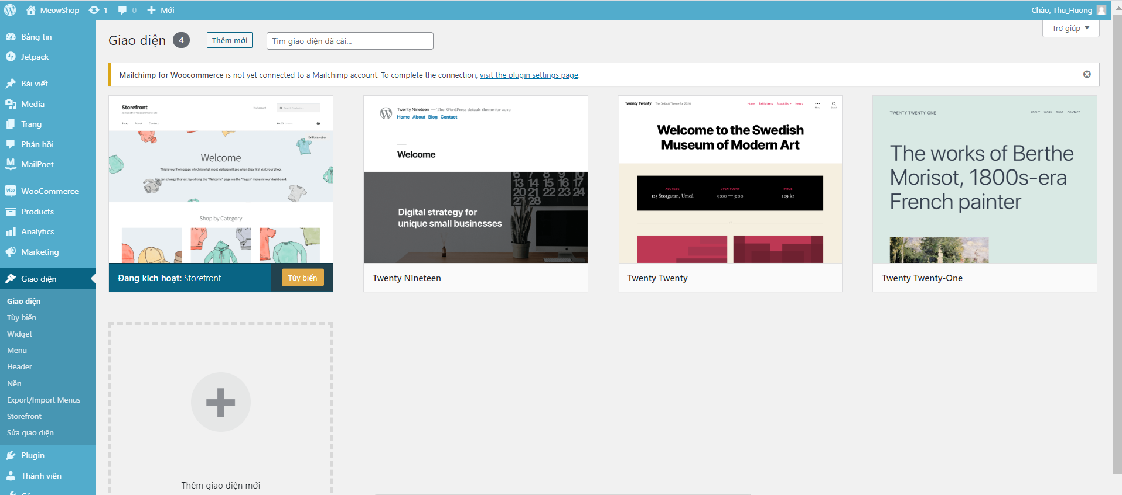
Làm trang web bán hàng bằng Wordpress
Bước 1: Cài đặt theme cho trang Web
Giao diện => Thêm mới => Tải giao diện lên => Ấn Kích hoạt

Slide 10
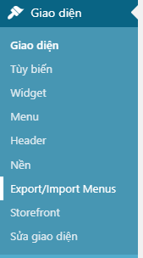
Làm trang web bán hàng bằng Wordpress
Bước 1: Cài đặt theme cho trang Web
Giao diện => Import/Export Menus và chọn giao diện muốn tải

Slide 11
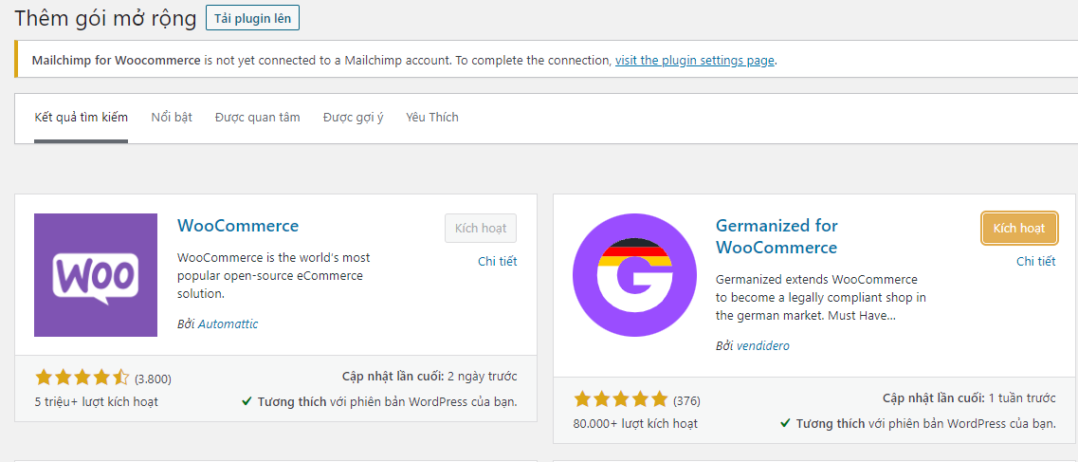
Làm trang web bán hàng bằng Wordpress
Bước 2: Cài Plugin
Ở mục thêm gói mở rộng nhập từ khóa plugin muốn cài đặt => click Cài đặt => Kích hoạt

Slide 12
Làm trang web bán hàng bằng Wordpress
Bước 3: Cài đặt trang Web
Chỉnh sửa menu
Đặt và chỉnh sửa logo
Việt hóa giao diện

Slide 13
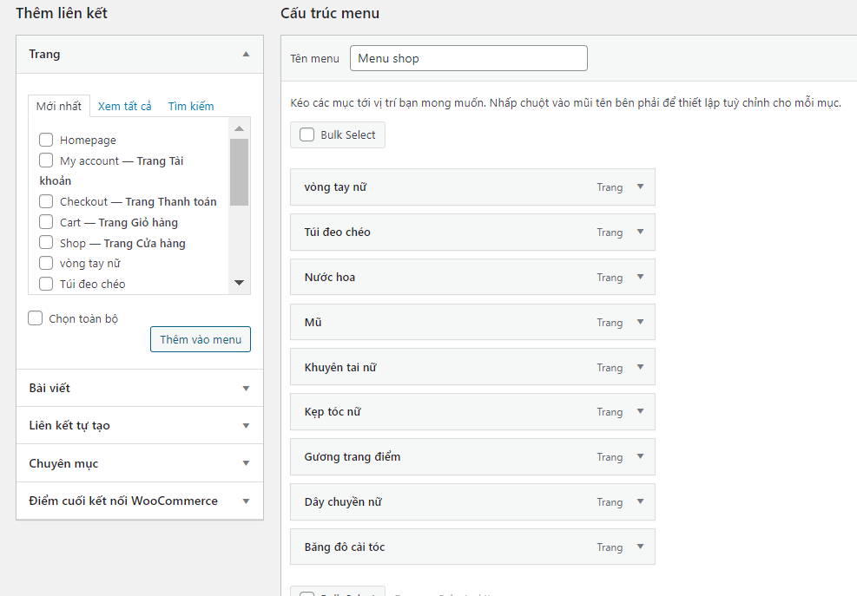
Làm trang web bán hàng bằng Wordpress
Bước 3: Cài đặt trang Web
Chỉnh sửa Menu
Vào giao diện(Theme) => Chọn Menu
Thêm vào Menu và chọn cách hiển thị Menu => Click Lưu Menu

Slide 14
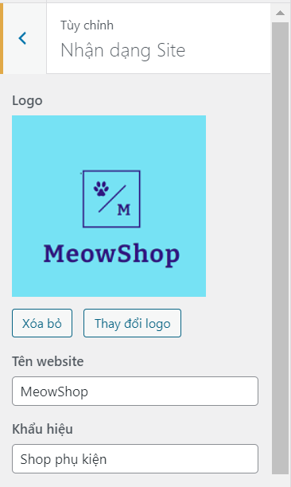
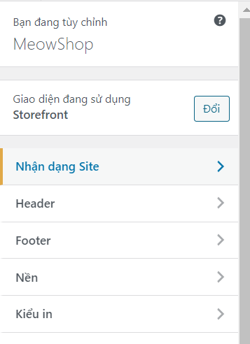
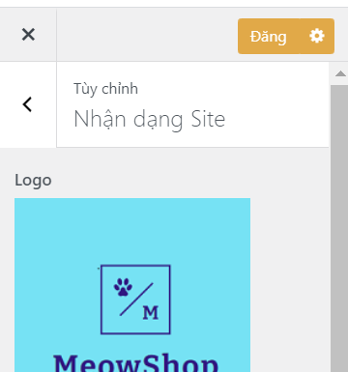
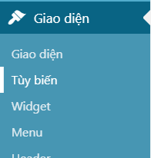
Làm trang web bán hàng bằng Wordpress
Bước 3: Cài đặt trang Web
Đặt và chỉnh sửa Logo
Click vào Giao diện
=> Chọn Tùy biến (Tùy chỉnh)
Vào mục nhận dạng site => Ở đây xuất hiện logo bạn có thể thêm sửa hoặc xóa Logo
=> Click Đăng(Public)

Slide 15
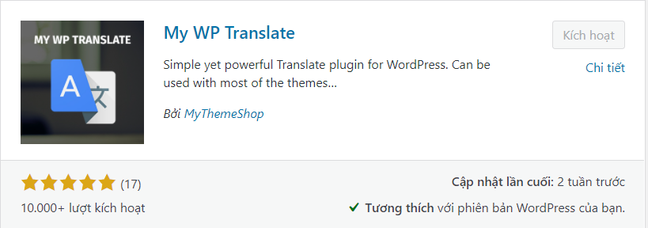
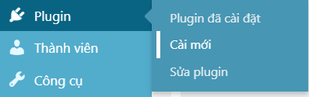
Làm trang web bán hàng bằng Wordpress
Bước 3: Cài đặt trang Web
Việt Hóa giao diện
Vào Plugin trên thanh Sidebar => Click Cài mới(Add new)
Nhập tên Plugin “My WP Translate”
Click Cài đặt => Kích hoạt Plugin đó

Slide 16
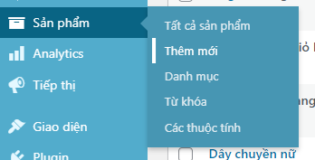
Làm trang web bán hàng bằng Wordpress
Bước 4: Đăng sản phẩm
Vào mục Sản phẩm => Chọn Thêm mới

Slide 17
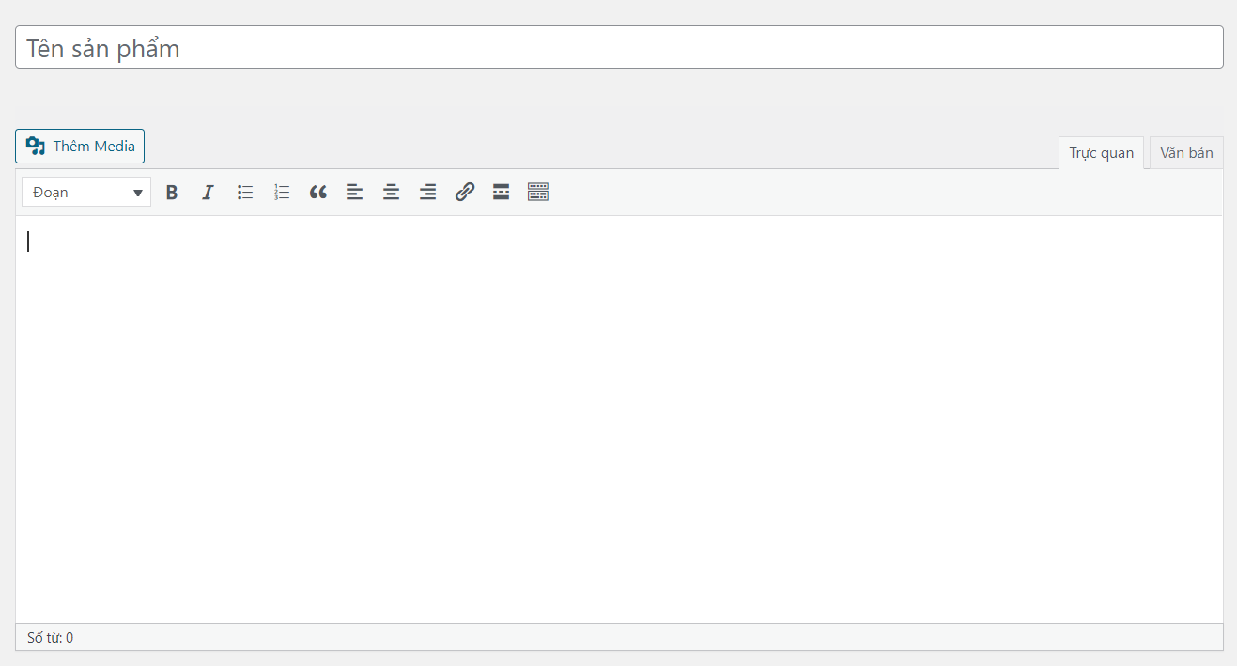
Làm trang web bán hàng bằng Wordpress
Bước 4: Đăng sản phẩm
Nhập tên và thông tin sản phẩm

Slide 18
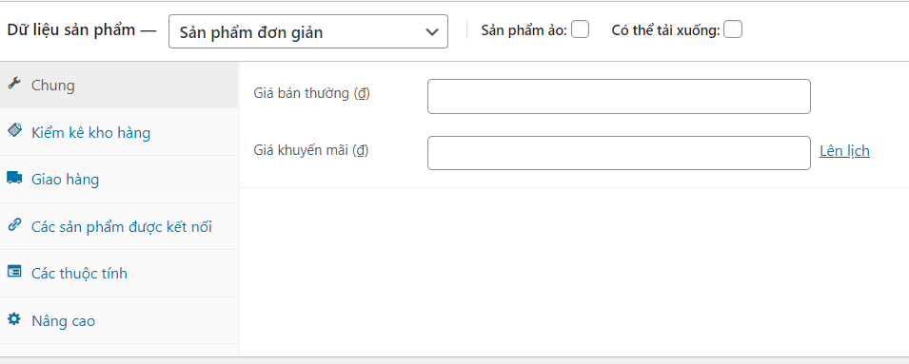
Làm trang web bán hàng bằng Wordpress
Bước 4: Đăng sản phẩm
Chỉnh sửa dữ liệu cho sản phẩm

Slide 19
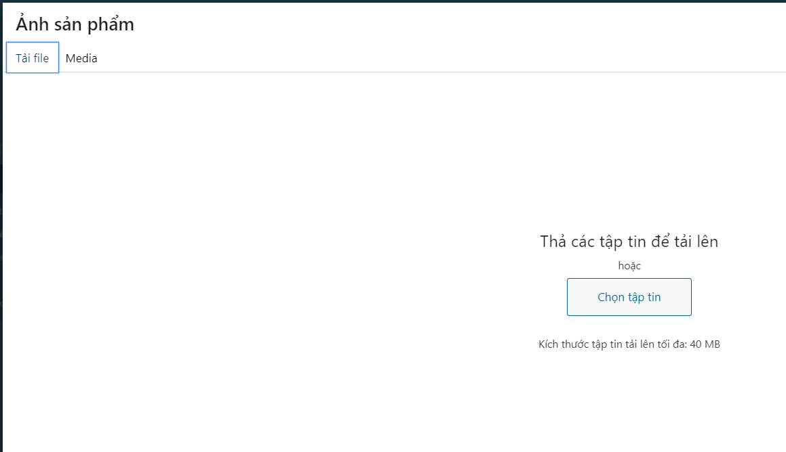
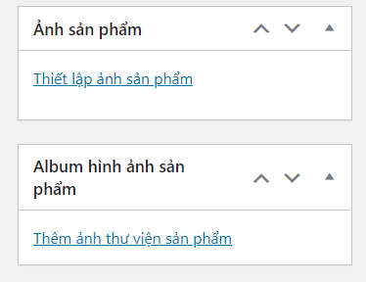
Làm trang web bán hàng bằng Wordpress
Bước 4: Đăng sản phẩm
Thêm ảnh sản phẩm: Click Thiết lập ảnh sản phẩm => Tải File
=> Chọn tập tin để tải ảnh lên => Click thiết lập

Slide 20
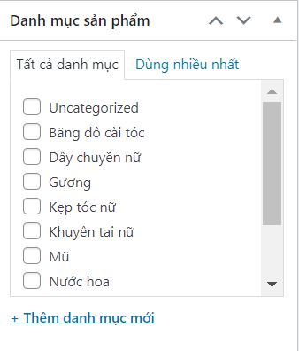
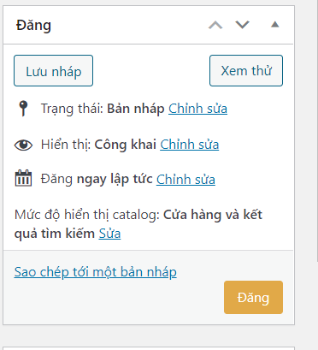
Làm trang web bán hàng bằng Wordpress
Bước 4: Đăng sản phẩm
Chọn danh mục cho sản phẩm đó => Tick vào ô phù hợp
Sau khi đã hoàn tất Click Đăng

Slide 21

THANK YOU!
× × × × × × × × × × × × × × × × × × × × ×

